Slide 1
화면구현
1조

Slide 2

폼 흐름
ㅡ □ X
상품 검색
상품 리스트
상품 상세보기
상품 구매
결제
로그인
장바구니
바로가기
고객센터
Q/A

Slide 3
프로토타입- 메인
ㅡ □ X
로고
로그인
회원가입
서브메뉴1
서브메뉴2
서브메뉴3
이미지 슬라이드
<공지사항>
<카테고리별 상품찾기 >
<바로가기(추천제품)>
-
-
-
-
가구
패브릭
생활용퓸
가전

Slide 4
프로토타입- 상품리스트
ㅡ □ X
로고(home 버튼 기능)
상품 리스트
이미지
이미지
이미지
이미지
제목
작성자
제목
작성자
제목
작성자
제목
작성자
이미지
이미지
이미지
이미지

Slide 5
프로토타입- 상품리스트
ㅡ □ X
로고(home 버튼 기능)
상품 리스트
이미지
이미지
이미지
이미지
제목
작성자
제목
작성자
제목
작성자
제목
작성자
이미지
이미지
이미지
이미지

Slide 6
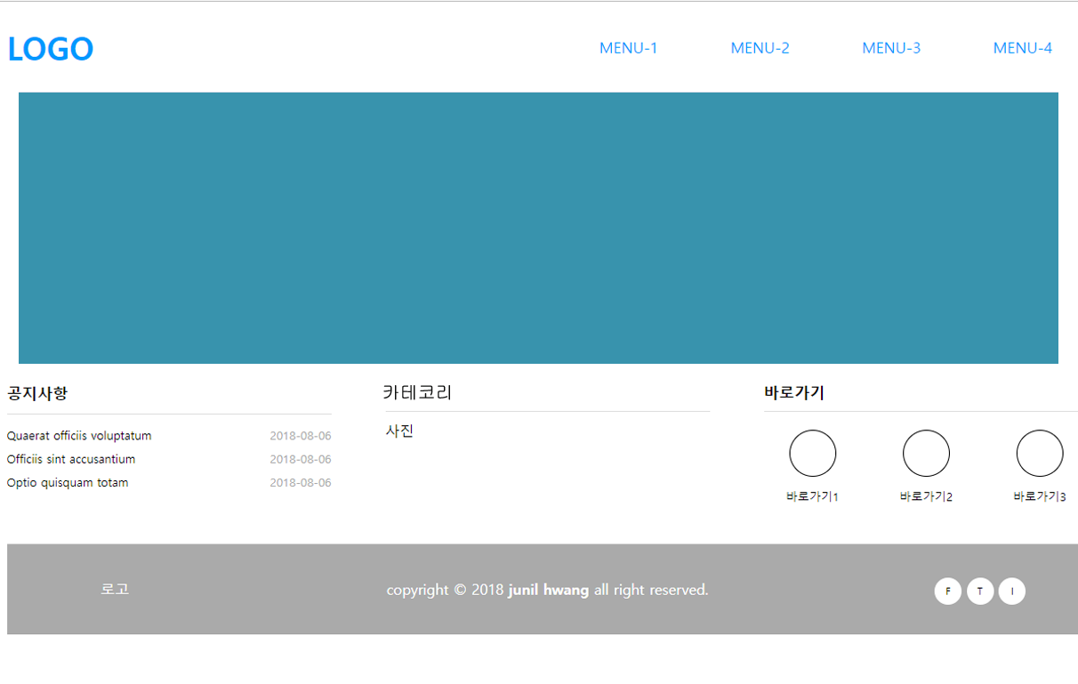
화면설계-메인
매거진
마이페이지
고객센터
고객센터
검색 창
이미지 슬라이드
추천 상품
바로가기 기능
카테고리별
상품 이동 페이지

